Slide 1
T07
GRUNDERNA I LEAN
Sammanfattning

Slide 2
Sammanfattning
10 bud inom kontinuerlig förbättring (Kaizen):
1 – Slöseri (Muda) är den viktigaste fienden: För att eliminera det måste du ta i och “smutsa ner dina händer”.
2 – Kontinuerligt, förbättringar lite i taget tar inte på våra krafter.
3 – I organisationen ska alla delta, från ledningen till arbetstagarna.

Slide 3
Sammanfattning
10 bud inom kontinuerlig förbättring (Kaizen) fortsättning:
4 – Verksmhetsplanen ska vara förmånlig :
Öka produktionen utan märkbara kostnader.
Man ska inte satsa stora summor i teknik, teknologi och konsultation.
5 – Kan anpassas överallt och inte bara inom österländska kulturer.
6 – Baserar sig på visuellt ledarskap, totalt transparenta (genomskinliga) förhandlingssätt, processer och värderingar samt att synliggöra problem och slöseri för alla.

Slide 4
Sammanfattning
10 bud inom kontinuerlig förbättring (Kaizen) fortsättning:
7 – Lägg märke speciellt till de arbetspunkter där man skapar värde för kunden (‘’gemba’’ på japanska = den verkliga platsen).
8 – Betoning av processerna.
9 – Ett viktigt motto för organisationen är “Vi lär oss medan vi gör – learning by doing”

Slide 5
Sammanfattning
10 bud inom kontinuerlig förbättring (Kaizen) fortsättning:
10 – Människorna i fokus; kraften för förbättring kommer från det nya tankesättet och människornas arbetsätt:
Personlig vägledning för att förstå kvaliteten
Team-arbete
Man skapar en kultur baserat på förnuft
Förhöjning av moralen
Självdisciplin
Kvalitetscirklar (tex. PDCA)
Man tar i bruk individers eller gruppens förslag

Slide 6
Vad nytt har du LÄRT DIG av Lean?
Notes:
The teacher reminds the students about the first exercise that they’ve made and now they have to completye the third column . For that the Teacher gives again post-its to the students and they write down their answers.
Then the students place the post-its on the Wall.

Slide 7
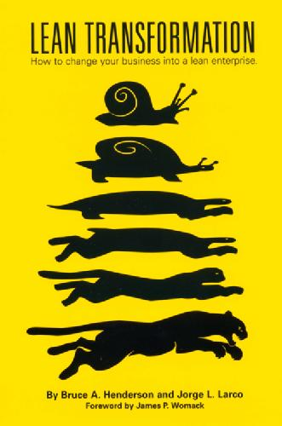
SLUT
Kirja:
TOYOTA PRODUCTION SYSTEM Beyond Large-Scale Production
Taiichi Ohno
A Productivity Press Book, 1988
Notes:
Toyota production system : beyond large-scale production
TAIICHI AUTOR OHNO
Productivity Press edition, 1988
Authors: James P. Womack, Daniel T. Jones. Daniel Roos
It was through this book that the Lean methodology was released to the world in 1990.
Model T (produced in 1908)

Slide 8
LEAN FOR WORK AND LEAN FOR LIFE
Train the trainer to teach Lean skills in VET
This publication has been funded by the European Commission. The Commission accepts no responsibility for the contents of the publication

